Slide 1
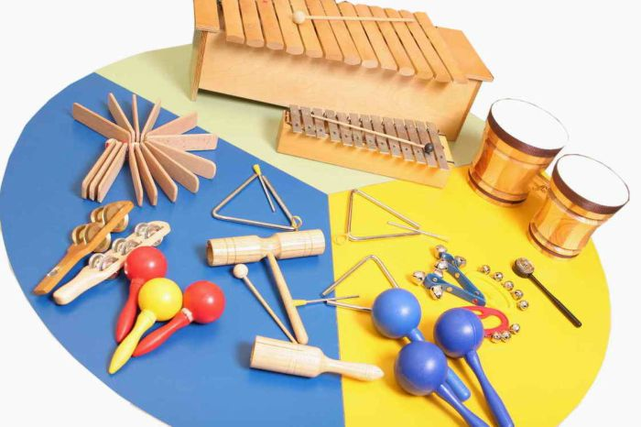
Элементарное музицирование как средство познания

Slide 2
Подготовила: преподаватель отделения
«Раннее эстетическое развитие»
МОУДОД «ДШИ» г. Аркадака
Надворная Е. К.

Slide 3
музицирование на детских шумовых музыкальных инструментах – одна из самых доступных форм ознакомления ребёнка с миром музыки. Музыка всегда ( наряду с движением, речью и игрушками ) являлась необходимым условием общего развития детей.

Slide 4
Игра на детских шумовых инструментах – развивает слух, ритм, музыкальную память, формирует навыки вербального и невербального общения, формирует готовность и умение действовать в коллективе, развивает навыки мелкой и крупной моторики, а также слуховые, зрительные, тактильные способности к восприятию.

Slide 5
Шумовые инструменты делятся на две группы
УДАРНО – ЗВУКОВЫСОТНЫЕ ИНСТРУМЕНТЫ: КСИЛОФОНЫ, МЕТАЛЛОФОНЫ, ГЛОКЕНШПИЛИ (КОЛОКОЛЬЧИКИ) И Т.Д.
УДАРНО – ШУМОВЫЕ ИНСТРУМЕНТЫ: БАРАБАНЫ, БУБНЫ, ТРЕУГОЛЬНИКИ, МАРАКАСЫ, ТРЕЩОТКИ, КАСТАНЬЕТЫ, РУМБЫ И ДР.ИНСТРУМЕНТЫ.

Slide 6
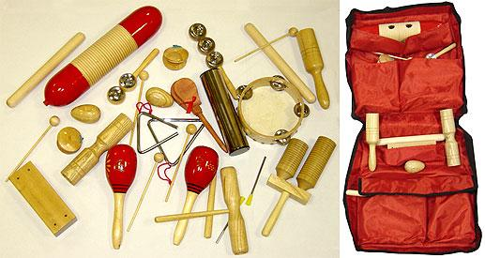
В современной музыкальной методике именно исследование звука и познание детьми Мира через звук, создание иного образа самых разнообразных бытовых предметов ( баночки от йогурта, коробки из под обуви, пластиковые бутылки, кухонные миски и т.д.) получают всё большее развитие.
Всё, что я перечислила сейчас, это традиционные шумовые инструменты. Некоторые шумовые музыкальные инструменты можно сделать своими руками. Дети с огромным удовольствием играют на самодельных инструментах, даже с большим интересом, чем на обычных.

Slide 7
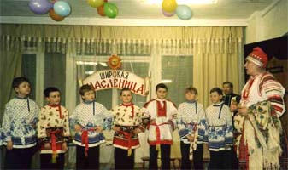
КАК ИГРАТЬ? ПРЕЖДЕ ПОПРОБУЙТЕ САМИ ПОИСКАТЬ ЗВУК И СПОСОБ ИЗВЛЕЧЕНИЯ. ПОСМОТРИТЕ, КАКИМ УДОВОЛЬСТВИЕМ И РАДОСТЬЮ ПРОНИЗАНО «ОТКРЫТИЕ» ПЕДАГОГАМИ НЕВЕДОМОГО ДО ЭТОГО МОМЕНТА МИРА МУЗЫКИ! УЧИТЬ СПОСОБНОСТИ УДИВЛЯТЬСЯ МОЖНО ТОГДА, КОГДА ПОЙМАЕШЬ СЕБЯ
( ВЗРОСЛОГО ЧЕЛОВЕКА!) НА ИЗУМЛЕНИИ.
Привычное и встречающееся каждый день, попадающееся на глаза и под руки ежечасно, вдруг изумляет! Звуковые возможности одного предмета своеобразны, сочетание с другими наполняет желанием играть ещё и ещё. Свежесть звуков вызывает массу самых разнообразных ассоциаций. Эта необыкновенная музыка способна, как в машине времени, пронести по разным странам и векам.

Slide 8
Вот, например, кастаньеты. Это ударный музыкальный инструмент, распространённый в Испании, Южной Италии и странах Латинской Америки. А теперь если подумать, то кастаньеты можно сделать из такого подручного материала, как степлер.

Slide 9
шумовые музыкальные инструменты, сделанные своими руками из подручных материалов, которые встречаются нам каждый день в нашей повседневной жизни.
МАРАКАСЫ
Жестяные баночки из – под напитков, кофе
Яйцо от киндер – сюрпризов
крупа

Slide 10
ГУСЛИ
КАНЦЕЛЯРСКИЕ РЕЗИНКИ
ПАКЕТ ИЗ ПОД СОКА
ДВЕ ДЕРЕВЯННЫЕ ПАЛОЧКИ ДЛЯ ПОРОЖКОВ
ВОДНЫЙ МЕТАЛЛОФОН
3-5 СТЕКЛЯННЫХ СТАКАНОВ, НАПОЛНЕННЫХ ВОДОЙ ДО РАЗНОГО УРОВНЯ
ЧАЙНАЯ ЛОЖКА ИЛИ ПАЛОЧКА

Slide 11
Звёздный барабан, связки из бубенчиков, пуговиц, гвоздей, ключей, шуршунок из коробки, музыкальные необыкновенные стаканчики, бутылки со срезанным донышком и нарезанными снизу вверх полосками.

Slide 12
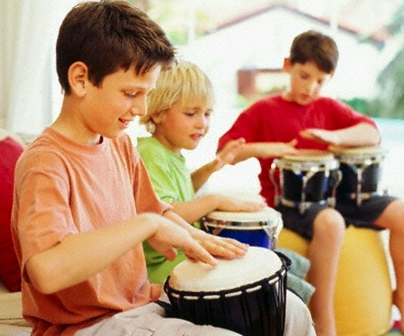
Способность понимать через собственное прикосновение, каким может быть звук от удара, поглаживания, поскрёбывания, потряхивания предмета, постукивания по нему одним пальцем, всеми, ладошкой, различение звуков, любование ими – всё это необыкновенно важно для развития тембрового слуха. Общение детей с примарными инструментами, несомненно, развивает их музыкальность, тонкость восприятия, ассоциативность, художественность.

